Slide 1
آماده سازی نمونه های
TEM
علی حاج اسماعیلی
استاد : دکتر دبیر انصاری

Slide 2
تهیه نمونه
آماده سازی اولیه نمونه
نازک کردن نهایی
آماده کردن سطوح صاف
نازک کردن شیمیایی
پرداخت الکتریکی
روش پنجره
پرداخت خودکار با افشانه
نازک کردن با پرتوی یونی
ماسک برداری

Slide 3
تهیه نمونه Specimen Prepation
در صورت استفاده از میکروسکوپ تمیز و کارکرد خوب با آن، قدرت تفکیک قابل دسترس در کار متالورژی به شرایط نمونه بستگی خواهد داشت. در این راستا انتخاب روش تهیة نمونه از اهمیت فوق العاده ای برخوردار است. به طور کلی تهیة نمونه مشکل ترین قسمت متالوگرافی بوده و بیشتر از سایر مراحل کار در معرض خطا و نارسایی قرار دارد.
در به کار گیری در متالوگرافی، شیوه تهیه نمونه، ویژگی های نمونه آماده شده اهمیت و تأثیری مستقیم و شایان توجه بر نتایج مأخوذه دارد. در روش بررسی ساختار با میکروسکوپ الکترونی عبوری ملموس ترین نوع نمونه، نمونه ای خیلی نازک است که الکترون قادر باشد از آن عبور نماید. در این راستا قدرت عبور الکترون از نمونه به ولتاژ شتاب دهندة پرتوها و نیز چگالی و عدد اتمی نمونه بستگی دارد.
جدول1- تأثیر ولتاژ شتاب دهنده و عدد اتمی بر عمق نفوذ الکترون.
جنس نمونه | عدد اتمی | عمق نفوذ در ولتاژ 100 کیلوولت | عمق نفوذ در ولتاژ 100 کیلوولت
آلومنیوم | 13 | 50/1 | 8
آهن | 26 | 25/0 | 5/1
اورانیوم | 92 | 10/0 | 5/0

Slide 4
نمونه های مناسب برای TEM
نمونه های مناسب بسته به عملکرد وسایل و ولتاژ کاری، ضخامتی در حدود چند صد نانو متر دارند. یک نمونه ایده آل ضخیم ترین حجم ممکن از نمونه را داشته، پایدار، تمیز و صاف می باشد. سطوح آن حتی الامکان موازی بوده و نمونه، پایدار، تمیز و صاف می باشد. سطوح آن حتی الامکان موازی بوده و نمونه راحتی در دست قرار می گیرد. به عبارتی حمل و نقل آسانی دارد. دارای هدایت الکتریکی مناسب بوده و از جدایش و عیوب سطحی مبری می باشد. بدیهی است تمام ویژگی های مذکور در یک نمونه اجتماع نداشته و سعی بر آن است که حداکثر فواید حاصل گردد. در روش آماده سازی نمونه ، غالباً از یک نمونه لبه تیز (با زاویه کم) استفاده به عمل می آید.
به طور کلی آماده سازی نمونه، مشتمل بر دو مرحله آماده سازی اولیه و نازک نمودن نهایی می باشد. در جدول زیر به انواع روش های آماده سازی نمونه های گوناگون اشاره ای گذرا شده است. بدیهی است بهترین نمونه از هر ماده تحت شرایط خاص و با شیوه ای معین قابل حصول می باشد. در ادامه به تشریح عمده شیوه های آماده سازی نمونه در جدول اخیر همت شده است.

Slide 5
آماده سازی اولیه نمونه
نازک کردن شیمیایی
آماده کردن سطوح صاف
برش نمونه

Slide 6
آماده سازی اولیه نمونه
اولین گام در تهیه نمونه، بریدن یک تکه از نمونه اصلی است. در این خصوص لازم است که دیدگاه ها و نکات مورد مطالعه نیز مد نظر باشد. در مرحله اخیر به احتمال زیاد نمونه دارای حداقل دو سطح خشن بوده، ضخامت آن بسته به دستگاه و روش برشکاری است. یک ارّه با دندانه های ریز می تواند زبری ها و حفراتی به اندازه حدود یک میلی متر بر روی ساختار نمونه فلز نرم ایجاد نمایید.
حداقل این عیوب در صورت استفاده از ماشین های برشکاری جرقه ای یا به کارگیری چرخ های برنده الماسه و سیم های گردان به همراه استفاده از دوغاب سایشی، حاصل می گردد.
انتخاب روش برش نمونه به ویژگی های آن بستگی دارد.

Slide 7
آماده کردن سطوح صاف
بعد از این که ضخامت نمونه بریده شده به 5/0 تا 3 میلی متر رسید، لازم است که سطوح نمونه به صورت صاف و موازی درآیند. بدین منظور از ماشین های سنگزنی، سنباده زنی و پرداخت کاری استفاده می شود. برای به حداقل رساندن عیوب ایجادی در سطح نمونه، استفاده از ساینده نرم و ریز دانه توصیه شده است. ورقه هایی از نمونه با سطوح موازی و به ضخامت 100 ( وکمتر) در اکثر موارد با استفاده از پرداخت کاری با پودرهای ساینده ای با با دانه بندی 600 بدست خواهد آمد. اگر تنها به نمونه ای پولکی شکل با قطر 3 میلی متر نیاز باشد، در شریط صنعتی می توان از صفحات گردان استفاده به عمل آورد. با به کارگیری وسایلی دقیق تر و پیشرفته تر از این دست می توان به ضخامت هایی کمتر از 50 نیز دست یافت. با استفاده از چرخ های ساینده و پرداخت کاری این امر قابل حصول است.

Slide 8
نازک کردن شیمیایی Chemical Thiَnning
روشی که در آن می توان حداقل تخریب ها را در یک نمونه به دست آورد، پرداخت کردن شیمیایی است. با استفاده از این روش، برخی عیوب شناخته شده در مراحل مکانیکی آماده سازی نمونه تا حدودی از بین می رود، اما به دست آوردن سطوح موازی در نمونه مشکل به نظر می رسد. ماشین هایی که در آن با استفاده از فرآیندهای شیمیایی می توان ضخامت را کنترل نمود، در دسترس هستند. در این دستگاه ها هر دو سطح نمونه همزمان با یک محلول خورنده پرداخت می شوند. اگر ماده نمونه زیاد باشد، کل نمونه در محلول غوطه ور شده و هیچ تلاشی برای جلوگیری از خوردگی لبه ها صورت نمی گیرد. به عبارت دیگر نمونه به اندازه کافی خورده شده و پرداخت می شود. بنابراین با به کارگیری این روش نیازی به تهیه نمونه های اولیه بسیار کوچک نیست.

Slide 9
نازک کردن نهایی
پرداخت خودکار با افشانه
نازک کردن با پرتوی یونی
روش پنجره
پرداخت الکتریکی

Slide 10
پرداخت الکتریکی
Electropolishing
پرداخت الکتریکی یا الکتروپولیش اغلب برای رساندن ضخامت نمونه به ضخامت نهایی مورد استفاده قرار می گیرد. عملیات پرداخت الکتریکی در یک سلول حاوی الکترولیت که در آن نمونه در حالت آند قرار دارد، با اعمال یک پتانسیل مناسب برای حل کردن مقدار کنترل شده ای از نمونه، انجام می شود. این عمل تا ایجاد یک سوراخ در نمونه ادامه می یابد. محدودة عبور الکترون، نوار باریکی در محیط همین سوراخ است.
سلول پرداخت الکتریکی در واقع با خدف برجستگی ها و نامنظمی ها بسیار ریز سطح نمونه، آن را پرداخت می نماید. این امر باعث صاف شدن سطح و در نهایت نازک شدن یکنواخت، کامل و سریع نمونه می شوند. پرداخت الکتریکی در واقع روشی عکس فرآیند آبکاری الکتریکی است. در این روش، قطعه مورد پرداخت، آند قرار داده می شود و لذا گرایش به حل شدن در الکترولیت دارد. الکترولیت و چگالی جریان طوری کنترل می شوند که اکسیژن آزاد شده در آند، نقاط برجسته قطعه را اکسید نماید. فلز اکسید شده در الکترولیت حل شده و در نتیجه سطحی مانند صیقل کاری مکانیکی بدست می آید.

Slide 11
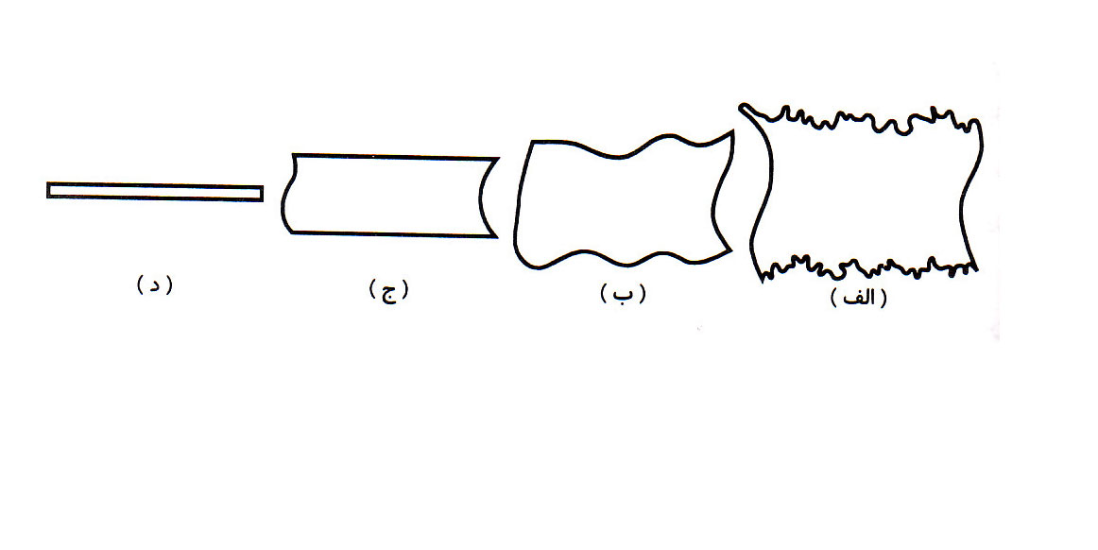

Slide 12
روش ماسک برداری
فیلم آندایز
ماسک برداری دو مرحله ای
ماسک استاندارد
ماسک پلاستیکی

Slide 13
روش ماسک برداری
Replica Method
به زبان ساده، ماسک ها همچون عکس برگردان هایی از سطح نمونه عمل می کنند و با استفاده از آن ها می توان ناهمواری های سطحی بر روی نمونه را مشاهده کرد. موادی مانند کربن و پلاستیک برای تهیه ماسک مناسب بوده و به کار می روند که خواص عمومی آن ها شامل موارد زیر است :
1:تراکم اتمی بالا
2:استحکام و پایداری بالا
3:کوچک بودن ساختمان اتمی ( به نحوی که روی تصویر بدست آمده اثری نگذارد. )
4:سهولت ترسیب و نیز برداشتن مواد از روی نمونه

Slide 14
فیلم آندایز Anodized Film
ماسک های فیلم آندایز عمدتاً برای آلومینیوم و آلیاژهای آن و در حالت کلی برای هر فلزی که قابلیت آندایز شدن داشته باشد ( نظیر زیرکونیم ) به کار می رود. فیلم آندایز معمولاً از طریق پرداخت الکتریکی یا غوطه ور نمودن نمونه در محلول کلرید جیوه تهیه می شود و با توجه به سرعت کمتر آندایز شدن فازهای ثانویه نسبت به فازهای زمینه، اختلاف رنگ و تفاوت ظاهر می شود.

Slide 15
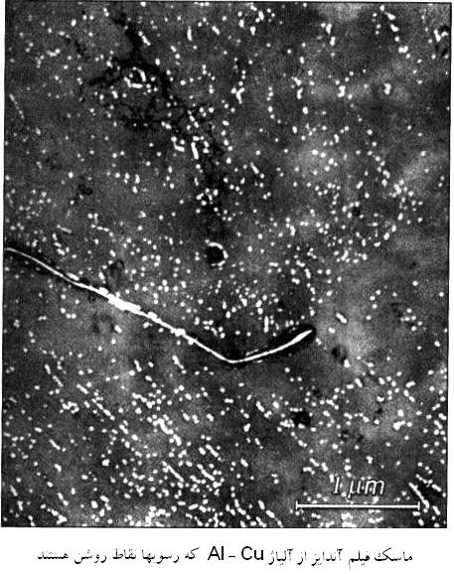

Slide 16
ماسک استاندارد Standard Replica
پس از اچ کردن سطح فلز و ایجاد سطحی با ناهمواری کافی می توان یک ماسک نازک از سطح نمونه تهیه نموده و آن را برای بررسی میکروسکوپی جدا کرد. این فیلم با تبخیر کربن و نشاندن آن بر روی سطح ایجاد می شود و چسبندگی فراوانی با سطح داشته و به سختی از آن جدا می شود. به همین خاطر معمولاً لازم است که با پرداخت الکتریکی سطح، ارتباط ماسک با سطح فلز قطع شود. تنها محدودیت این روش آن است که امکان تهیه ی ماسک های متعدد وجود ندارد. با این همه در فولادها و سایر آلیاژها که حاوی ذرات کوچکی از فاز ثانویه باشند مفیدترین روش می باشد.
کاربید های موجود در فولادها توسط ید یا بور در الکل خورده نمی شوند اما زمینه به خوبی در این محلول حل می شود. این مسأله اساس ماسک استخراجی کربنی است که در آن ذرات ثانویه پس از اچ کردن به صورت برجسته درآمده و با ماسک جدا می شوند.
قدرت تفکیک این ماسک به حدود و اندازه ی ذرات بستگی داشته و به طور کلی بیشتر از 20 آنگستروم است.

Slide 17
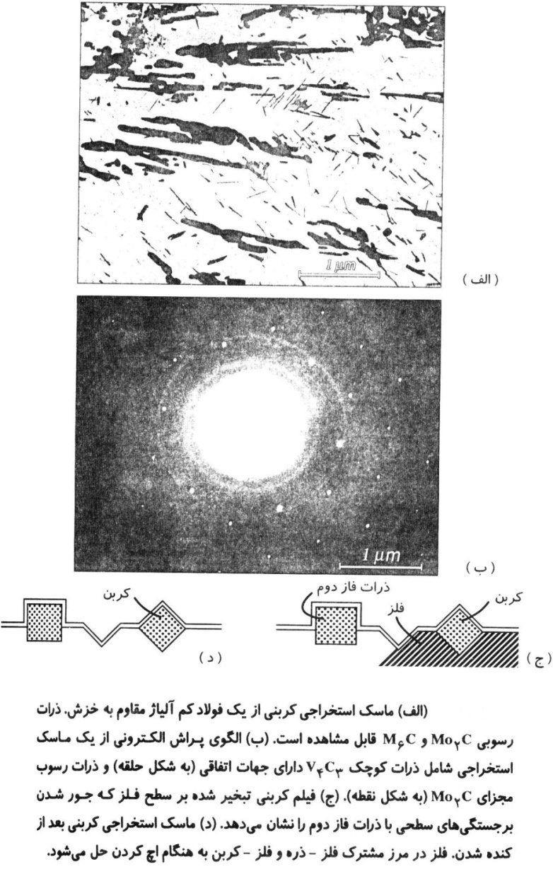

Slide 18
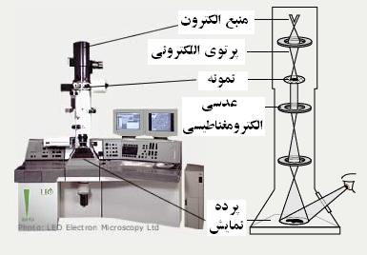
TEM

Slide 19
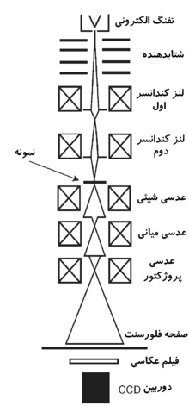
شکل شماتیک

Slide 20

پایان
علی حاج اسماعیلی
890575771
09124871027

